Slide 1
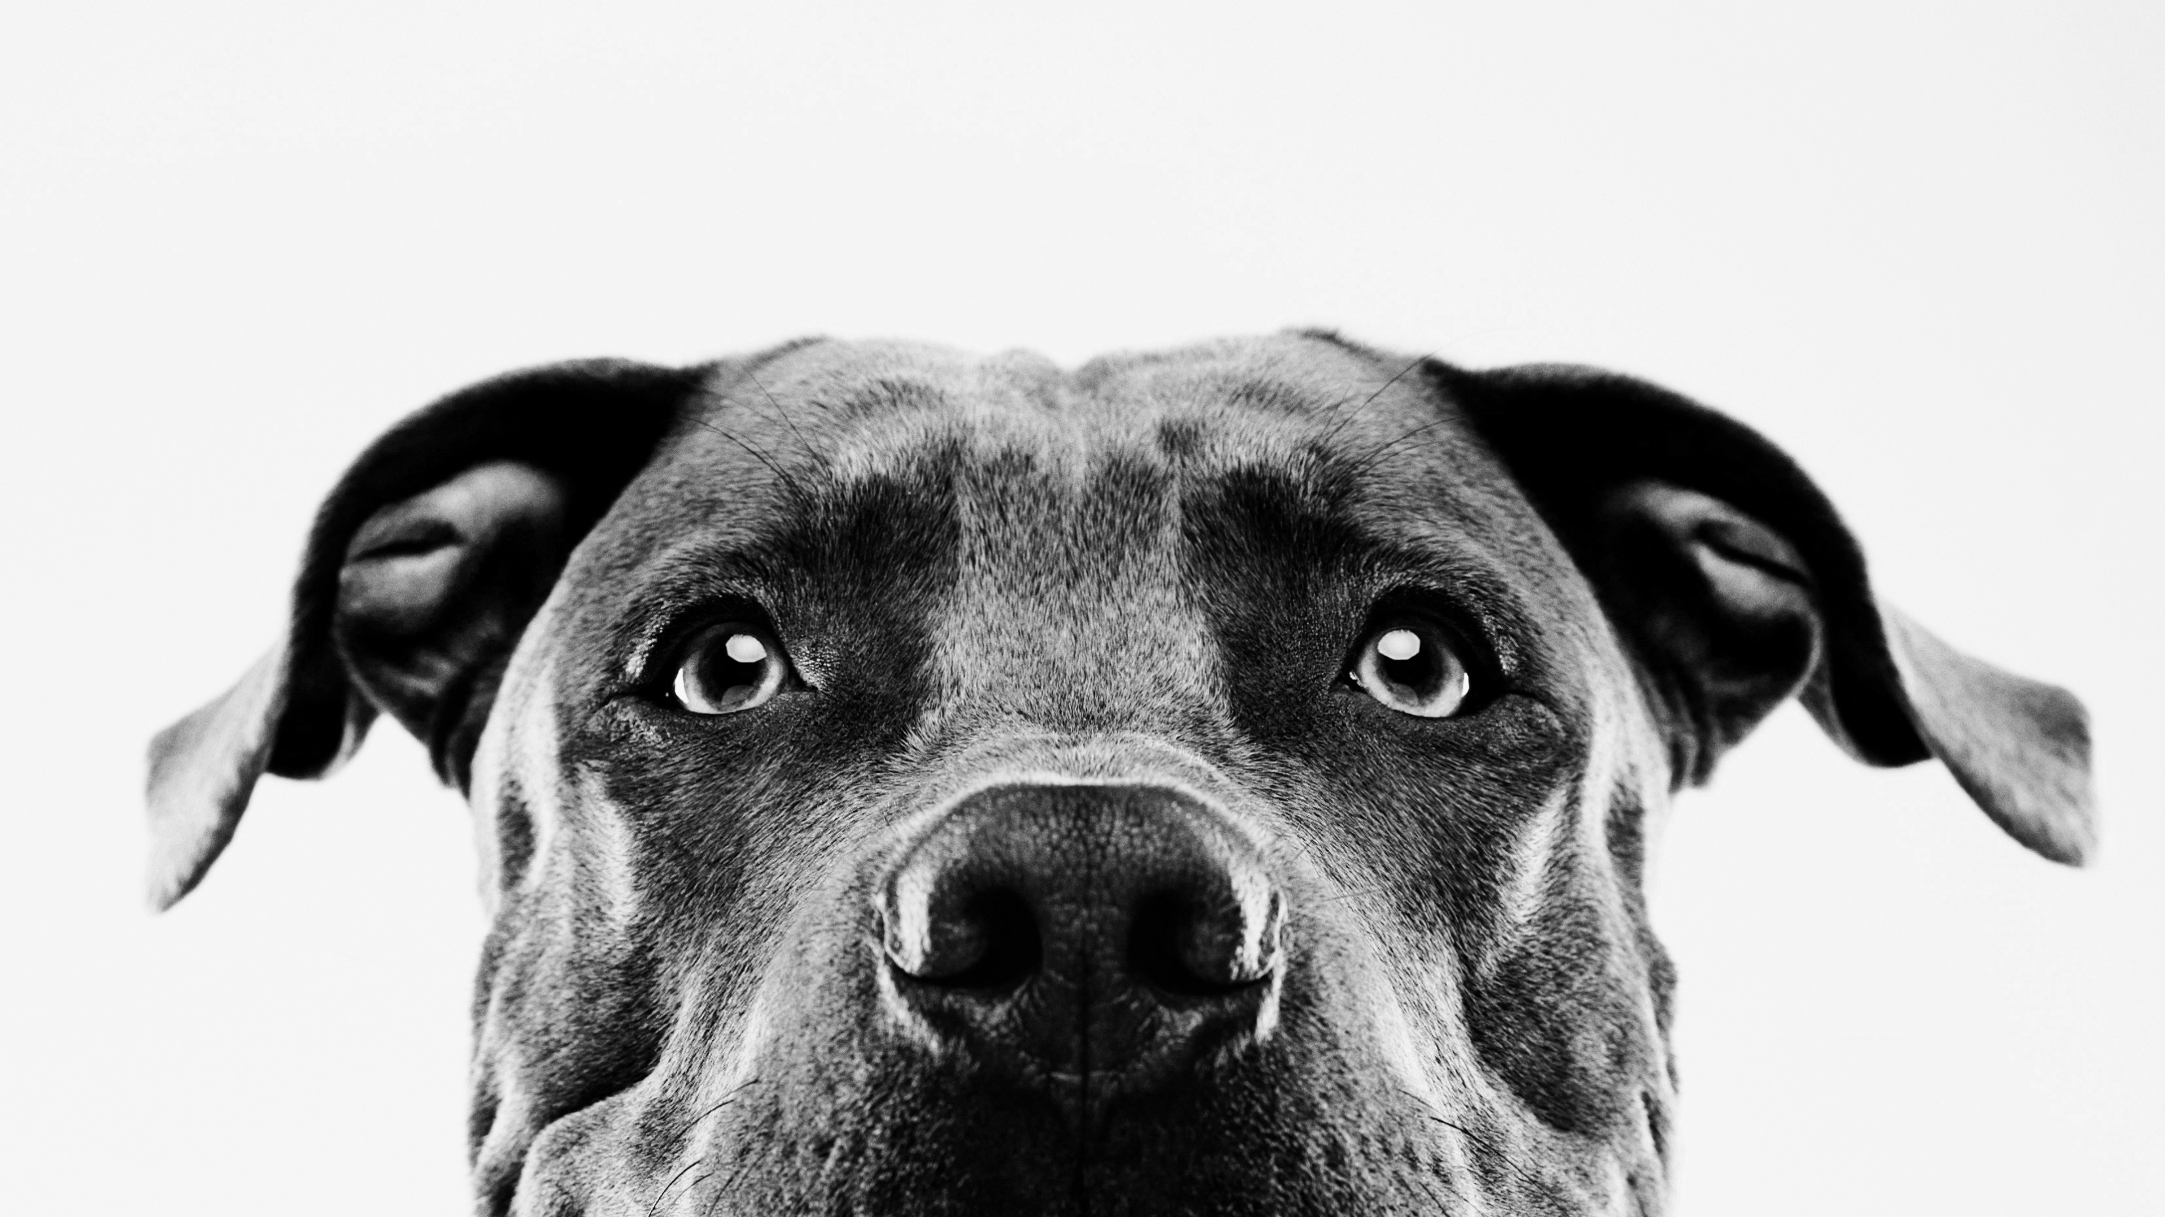
PetPass
Carlos Eduardo Zanchetta – RM 335232
Thiago Silva Veiga – RM 336295
Victor Hugo R. de Oliveira – RM 335798
Wellington Rodrigo Nonato – RM 335826

Slide 2
PETPASS - Objetivo
Oferecer aos donos de pets o acesso a toda rede de serviço destinada aos cuidados dos pets
Possibilitar parcerias para produtos destinados aos pets com desconto
acesso a uma rede de cuidados veterinários aos pets

Slide 3
PETPASS - solução
Plataforma de utilização de serviços de petshop por meio de assinatura mensal. Dependendo do plano assinado o usuário poderá ter acesso aos mais variados petshops e seus serviços diferenciados por um preço único mensal. A plataforma poderá inclusive ser expandida como serviço de agendamento para os estabelecimentos
Para os donos de PET, oferecer pelo aplicativo, planos que possibilitam a realização de serviços em seu pet de qualquer lugar que estiver em algum estabelecimento mais próximo sem precisar se preocupar se o valor cobrado estará acima de seu orçamento e também não ficar preso a um só lugar, conhecer outros serviços e produtos pagando o mesmo valor mensal.
Para os donos de estabelecimentos, oferecer a divulgação de estabelecimentos menores para que chamem seus clientes e apresentem seus serviços diferenciados, além de parcerias para cativar o cliente através de promoções e facilidades através de agendamentos direto do aplicativo.

Slide 4
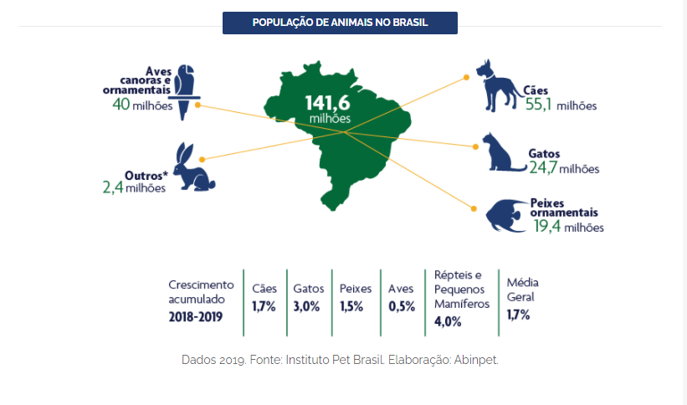
PETPASS - mercado

Slide 5
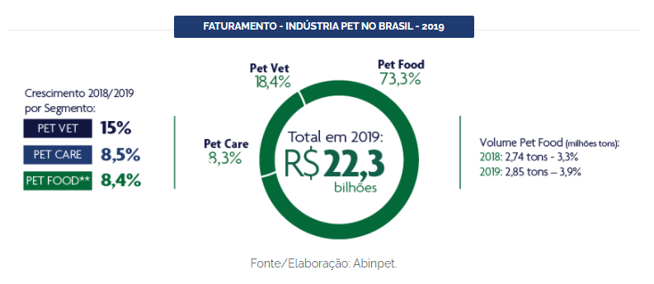
PETPASS - mercado

Slide 6
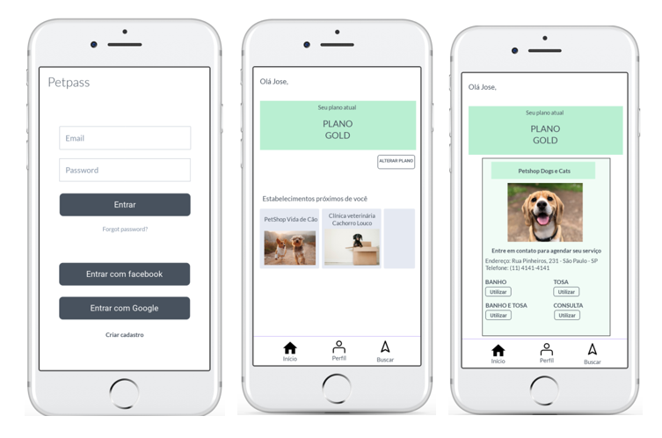
PETPASS - protótipo

Slide 7
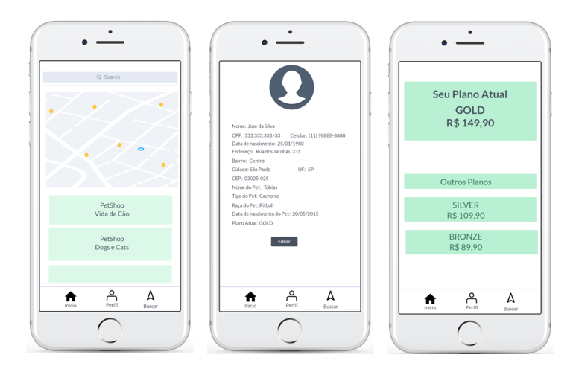
PETPASS - protótipo

Slide 8
PETPASS - equipe
Hoje contamos com 4 pessoas na equipe, onde os 4 são pessoas técnicas e duas delas também possuem ligação com comércio de Petshop.

Slide 9
PETPASS - Parceiro

Slide 10
PETPASS - Meta

Slide 11
PETPASS - contato
PetPass
Carlos Eduardo Zanchetta – RM 335232
Thiago Silva Veiga – RM 336295
Victor Hugo R. de Oliveira – RM 335798
Wellington Rodrigo Nonato – RM 335826

